Slide 2

BÀI CŨ:NHÂN VẬT 3D TỪ DÂY THÉP
-HỌC SINH TƯƠNG TÁC NHẬN XÉT SẢN PHẨM NHÂN VẬT 3 D TỪ DÂY THÉP.
-GIÁO VIÊN NHẬN XÉT ƯU KHUYẾT ĐIỂM TỪNG SẢN PHẨM CỦA HỌC SINH.

Slide 3
CHỦ ĐỀ :LỄ HỘI QUÊ HƯƠNG
Bài 9: Trang phục trong lễ hội
( 2 tiết )

Slide 4
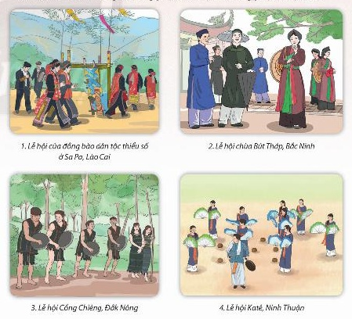

Slide 5
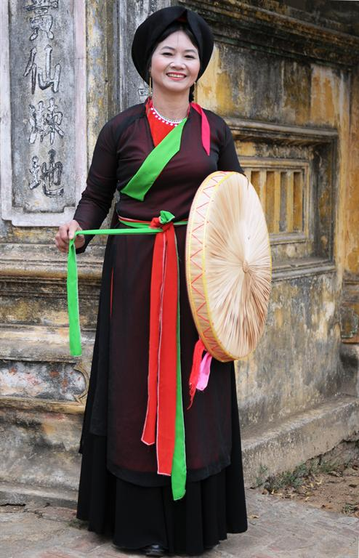
CHỦ ĐỀ :LỄ HỘI QUÊ HƯƠNG
Bài 9: Trang phục lễ hội ( tiết 1)
1.Khám phá trang phục lễ hội:
? Mô tả kiểu dáng, màu sắc trang phục của người phụ nữ hát quan họ trong lễ hội

Slide 6
CHỦ ĐỀ :LỄ HỘI QUÊ HƯƠNG
Bài 9: Trang phục lễ hội ( tiết 1)
1.Khám phá trang phục lễ hội:
Trang phục bao gồm : trong là chiếc yếm có màu rực rỡ. Bên ngoài là một chiếc áo cánh . Ngoài cùng là những lượt áo dài tứ thân, màu sắc trầm, thắt dải lụa tươi tắn…

Slide 7
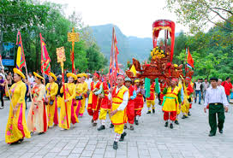
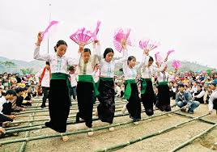
CHỦ ĐỀ :LỄ HỘI QUÊ HƯƠNG
Bài 9: Trang phục lễ hội ( tiết 1)
1.Khám phá trang phục lễ hội:

Slide 8
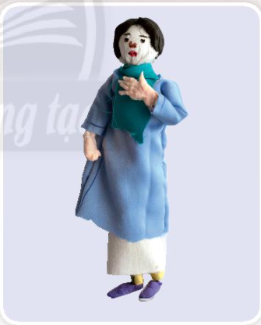
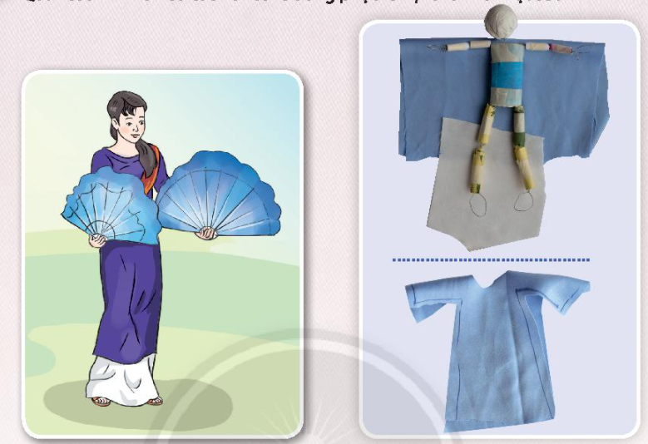
CHỦ ĐỀ :LỄ HỘI QUÊ HƯƠNG
Bài 9: Trang phục lễ hội (tiết 1)
2.Cách thiết kế trang phục cho nhân vật:
- Các bước thiết kế trang phục cho nhân vật 3D:
+ Lựa chọn vật liệu có màu sắc phù hợp với trang phục lễ hội cần thể hiện cho nhân vật.
+ Vẽ và cắt hình trang phục phù hợp với tỉ lệ hình khối nhân vật.
+ Thêm chi tiết, hoàn thiện trang phục và tạo đặc điểm riêng cho nhân vật

Slide 9
HẾT TIẾT 1
DẶN DÒ
Xem lại bài của tiết 1

Slide 10
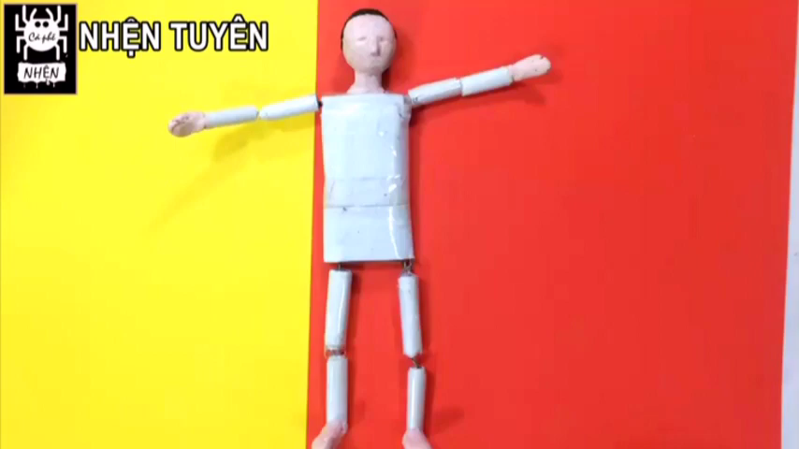

Slide 11
CHUẨN BỊ CHO TIẾT 2
1. Chuẩn bị vải vụn, vải hoa…
2. Chuẩn bị 1 ít giấy gói hoa màu đẹp
3. Chuẩn bị 1 cuộn băng dính hai mặt.
4. Chuẩn bị kéo, kim khâu…

Slide 12
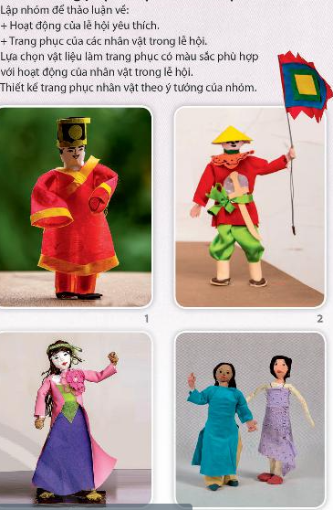
CHỦ ĐỀ :LỄ HỘI QUÊ HƯƠNG
Bài 9: Trang phục lễ hội ( tiết 2)
3. Thiết kế trang phục lễ hội cho nhân vật:

Slide 13
CHỦ ĐỀ :LỄ HỘI QUÊ HƯƠNG
Bài 9: Trang phục lễ hội ( tiết 2)
4. Trưng bày sản phẩm và chia sẻ:

Slide 14
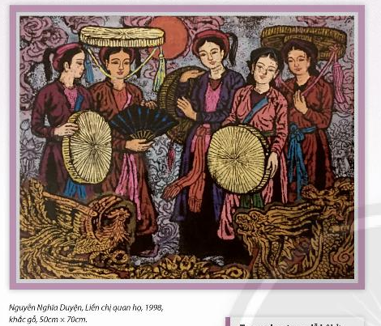
CHỦ ĐỀ :LỄ HỘI QUÊ HƯƠNG
Bài 2: Trang phục lễ hội ( tiết 2)
5. Tìm hiểu trang phục lễ hội trong tranh của họa sĩ:

Slide 15
DẶN DÒ
Chuẩn bị -Bài 10: Hoạt cảnh ngày hội

